Slide 1








UBND QUẬN DƯƠNG KINH
TRƯỜNG TIỂU HỌC ANH DŨNG
HOẠT ĐỘNG TRẢI NGHIỆM
Bài 19: THIÊN NHIÊN TƯƠI ĐẸP QUÊ EM (tiết 2)

Slide 2
Hoạt động 3: Thảo luận với bạn để tìm hiểu cảnh đẹp thiên nhiên nơi em sống:
- Tên của cảnh đẹp thiên nhiên
- Người dân quê em thường có hoạt động gì tại đó?

Slide 3
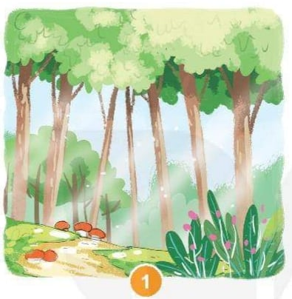

Slide 4
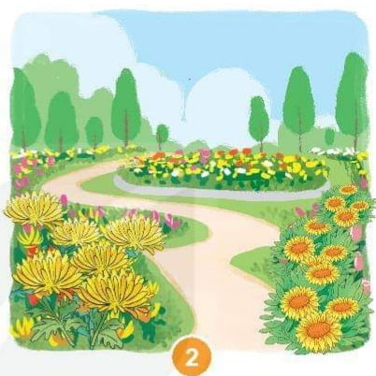

Slide 5

Hoạt động 4: Sắm vai hướng dẫn viên du lịch để giới thiệu về một cảnh đẹp quê hương em

Slide 6
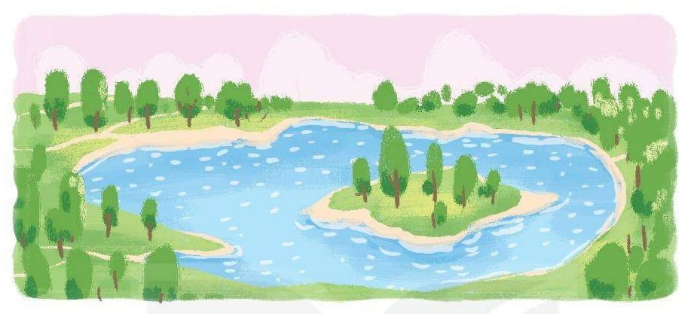
Hoạt động 5: Làm thiệp hoặc vẽ tranh về cảnh đẹp thiên nhiên quê em

